Slide 1
ফুলেল শুভেচ্ছা

Slide 2
পরিচিতি
বিষয় – উচ্চতর গণিত
শ্রেণি – নবম
সময় – ৪০ মিনিট
তারিখ – ৩০/৬/২০১৯
মোঃ জয়নাল আবেদীন
সহকারি শিক্ষক
গঙ্গার হাট এম এ এস উচ্চ বিদ্যালয়
মোবাইলঃ ০১৭৫১০৩৮১৯১

Slide 3
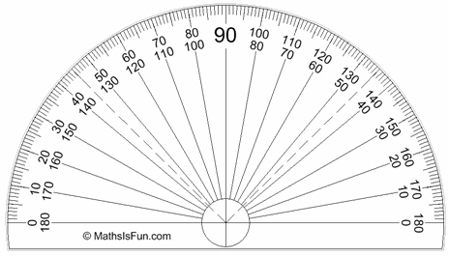
একটি চাঁদা, যার সাহায্যে কোণ পরিমাপ করা হয়।

Slide 4
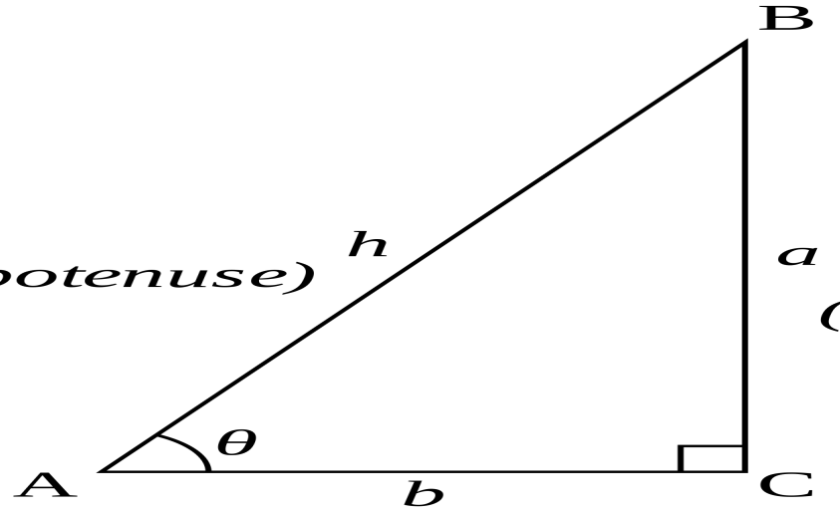
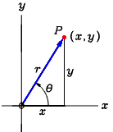
টাওয়ার
সমতল জ্যামিতিতে একটি সমকোণী ত্রিভুজ
সমতলে ত্রিকোণমিতির সাহায্যে টাওয়ারের উচ্চতা নির্ণয়
স্থানাঙ্ক জ্যামিতিতে একটি সমকোণী ত্রিভুজ
ত্রিকোণমিতিক কোণ

Slide 5
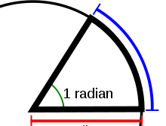
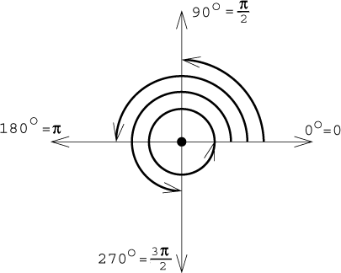
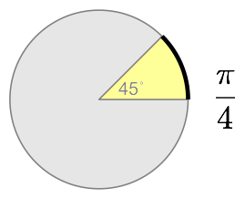
ত্রিকোণমিতিক কোণ ও কোণ পরিমাপের এককের মধ্যে সম্পর্ক

Slide 6
শিখনফল
এই পাঠ শেষে শিক্ষার্থীরা...
ত্রিকোণমিতিক কোণের প্রকারভেদ সম্পর্কে বলতে পারবে।
বিভিন্ন কোণের অবস্থান কোন চতুর্ভাগে তা নির্ণয় করতে পারবে।
রেডিয়ান কোণ পরিমাপের ধারণা ব্যাখ্যা করতে পারবে।
কোণের ডিগ্রি পরিমাপ ও রেডিয়ান পরিমাপের মধ্যে সম্পর্ক নির্ণয় করতে পারবে।

Slide 7
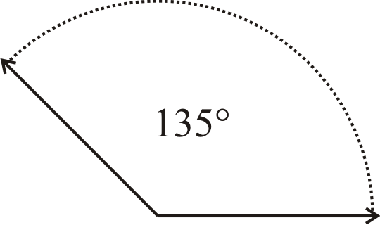
সমতল জ্যামিতিতে কোণের পরিমাপ 0° থেকে 360° এর মধ্যে সীমাবদ্ধ।
Y
২য় চতুর্ভাগ
১ম চতুর্ভাগ
X
O
৩য় চতুর্ভাগ
৪র্থ চতুর্ভাগ
ত্রিকোণমিতিতে কোণের পরিমাপ 0° থেকে 360° এর মধ্যে সীমাবদ্ধ নয়।

Slide 8
ত্রিকোণমিতিক কোণ দুই প্রকার।
১। ধনাত্মক কোণ
২। ঋণাত্মক কোণ
একটি ঘড়ি
ধনাত্মক কোণ
ঋণাত্মক কোণ

Slide 9
ত্রিকোণমিতিতে কোণের অবস্থান নির্ণয়
430° কোণটি ১ম চতুর্ভাগে অবস্থিত।
430° কোণটি ৩য় চতুর্ভাগে অবস্থিত।

Slide 10
কোণ পরিমাপের একক পদ্ধতি
ষাটমূলক পদ্ধতি
এ পদ্ধতিতে কোণ পরিমাপের একক সমকোণ।
বৃত্তীয় পদ্ধতি
এ পদ্ধতিতে কোণ পরিমাপের একক
এক রেডিয়ান।
A
P
r একক
90°
F
E
O
B
r একক
C

Slide 11
বৃত্তের কোনো চাপ দ্বারা উৎপন্ন কেন্দ্রস্থ কোণ ঐ বৃত্তচাপের সমানুপাতিক
P
A
10সেমি
5 সেমি
40°
80°
B
O
B
O

Slide 12
কোণের ডিগ্রি পরিমাপ ও রেডিয়ান পরিমাপের মধ্যে সম্পর্ক
চাপ PB = r একক
A
*
P
চাপ AB = পরিধির এক- চতুর্থাংশ
r একক
=
একক
একক
O
B
r একক
এখন,
=
C
এক সমকোণ
1 রেডিয়ান
সুতরাং, ∠POB একটি ধ্রুবক কোণ।

Slide 13
দলীয় কাজ
কে ডিগ্রিতে প্রকাশ কর।

Slide 14
মূল্যায়ন
ত্রিকোণমিতিক কোণ কত প্রকার ও কী কী?
এক রেডিয়ান কোণ কাকে বলে?
কোণের ডিগ্রি পরিমাপ ও রেডিয়ান পরিমাপের মধ্যে সম্পর্ক কী?

Slide 15
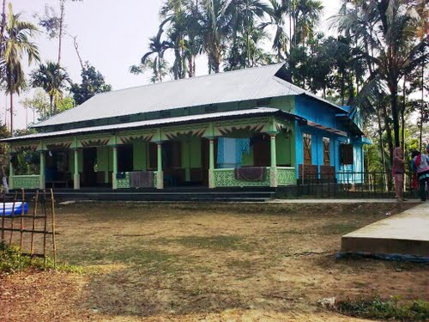
বাড়ির কাজ
কোণটি কোন চতুর্ভাগে অবস্থিত তা নির্ণয় করবে এবং উক্ত কোণটিকে রেডিয়ানে প্রকাশ করবে।

Slide 16
সকলকে ধন্যবাদ

